Slide 1


《强化学习》
CH1-6
小组成员：曾宪清 杨可芸 陈驿来

Slide 2

时间 | 任务目标 | 实际完成
8 | 实现DQN并测试 | 成功实现 参数有待优化
9 | 学习《强化学习》1-6 | 1-6章学习
10 | TD3和DDPG
11 | PGA-MAP-Elites
12 | 准备报告和答辩PPT
13 | 改进优化PGA-MAP-Elites
14 | 改进优化PGA-MAP-Elites
15 | 改进优化PGA-MAP-Elites
16 | 准备报告和答辩PPT

Slide 3
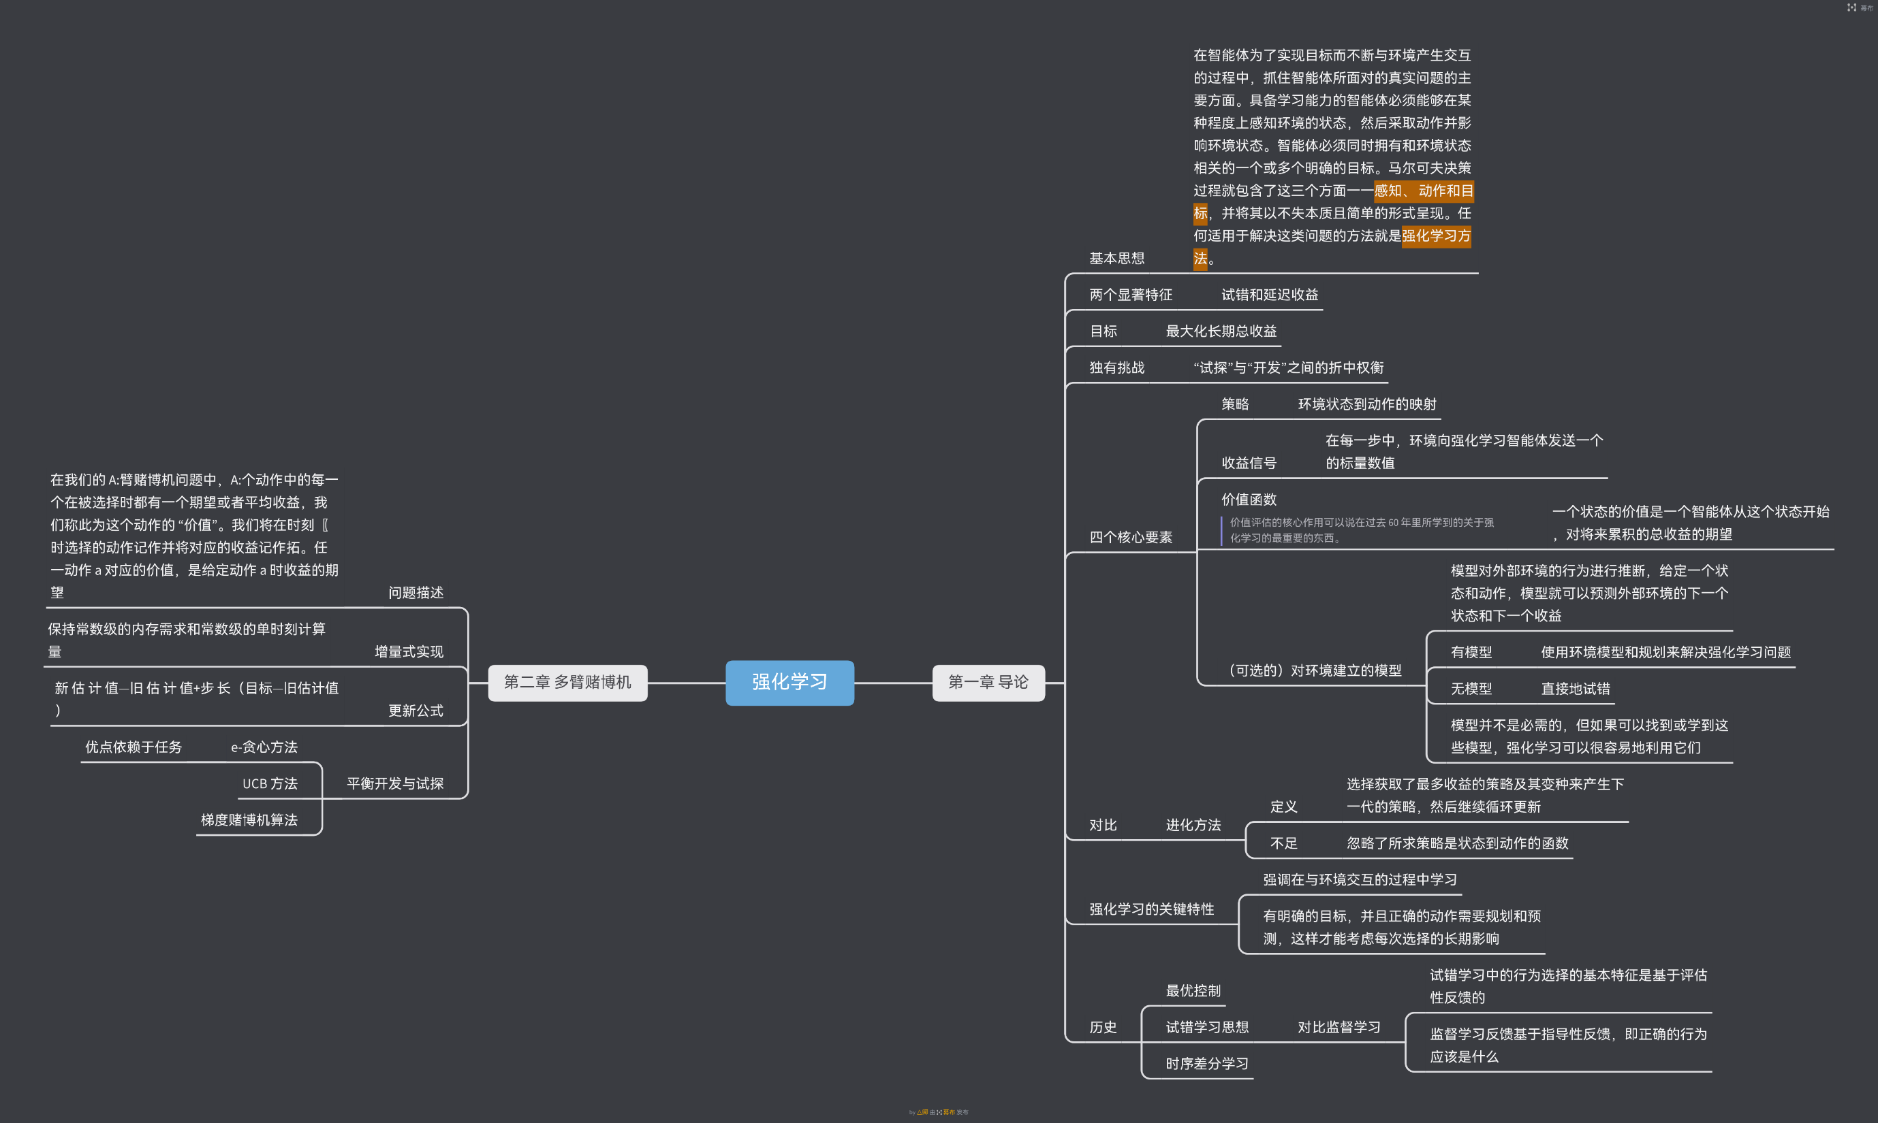
改进优化PGA-MAP-Elites
改进优化PGA-MAP-Elites

Slide 4


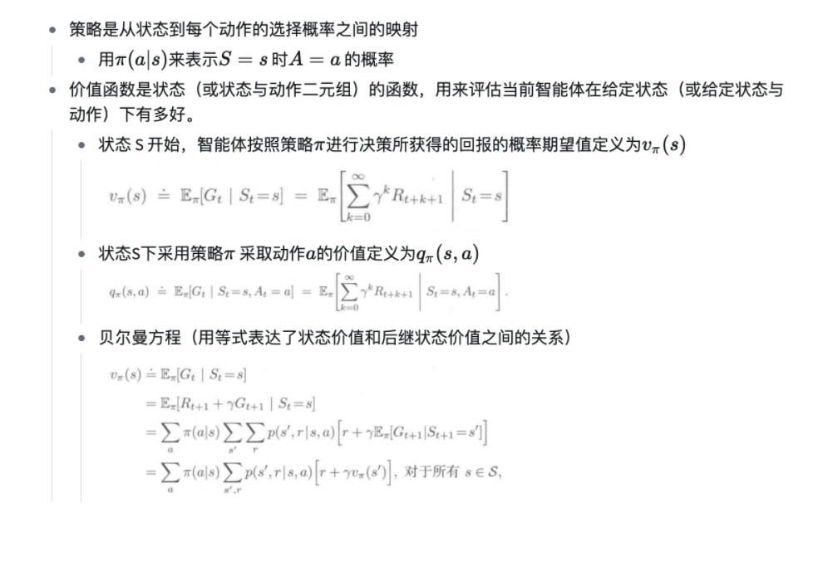
策略与价值函数

Slide 5
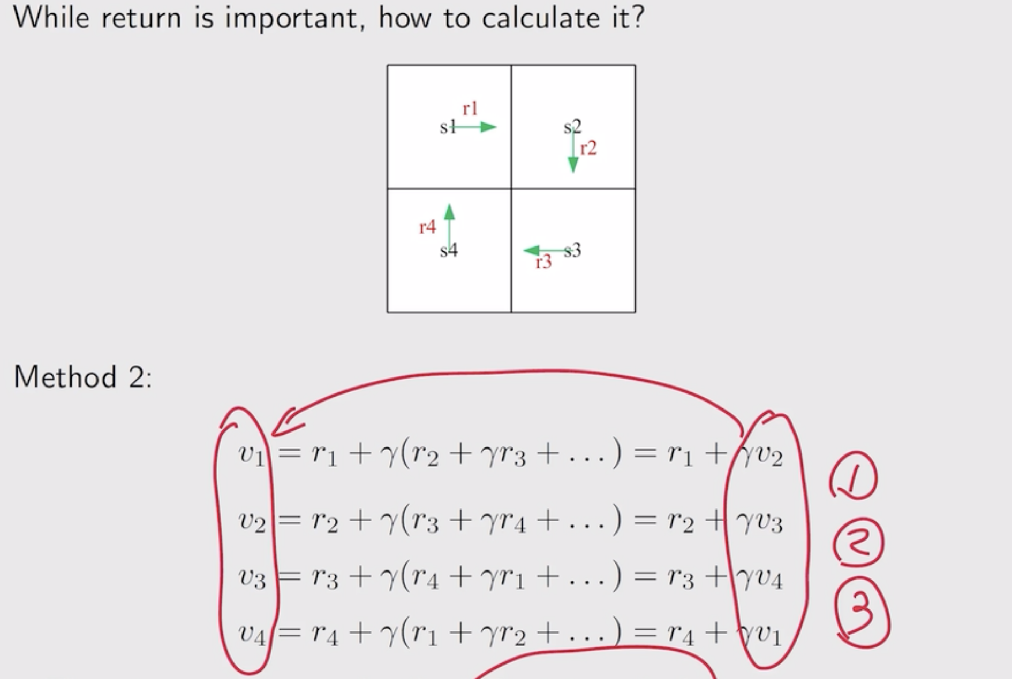
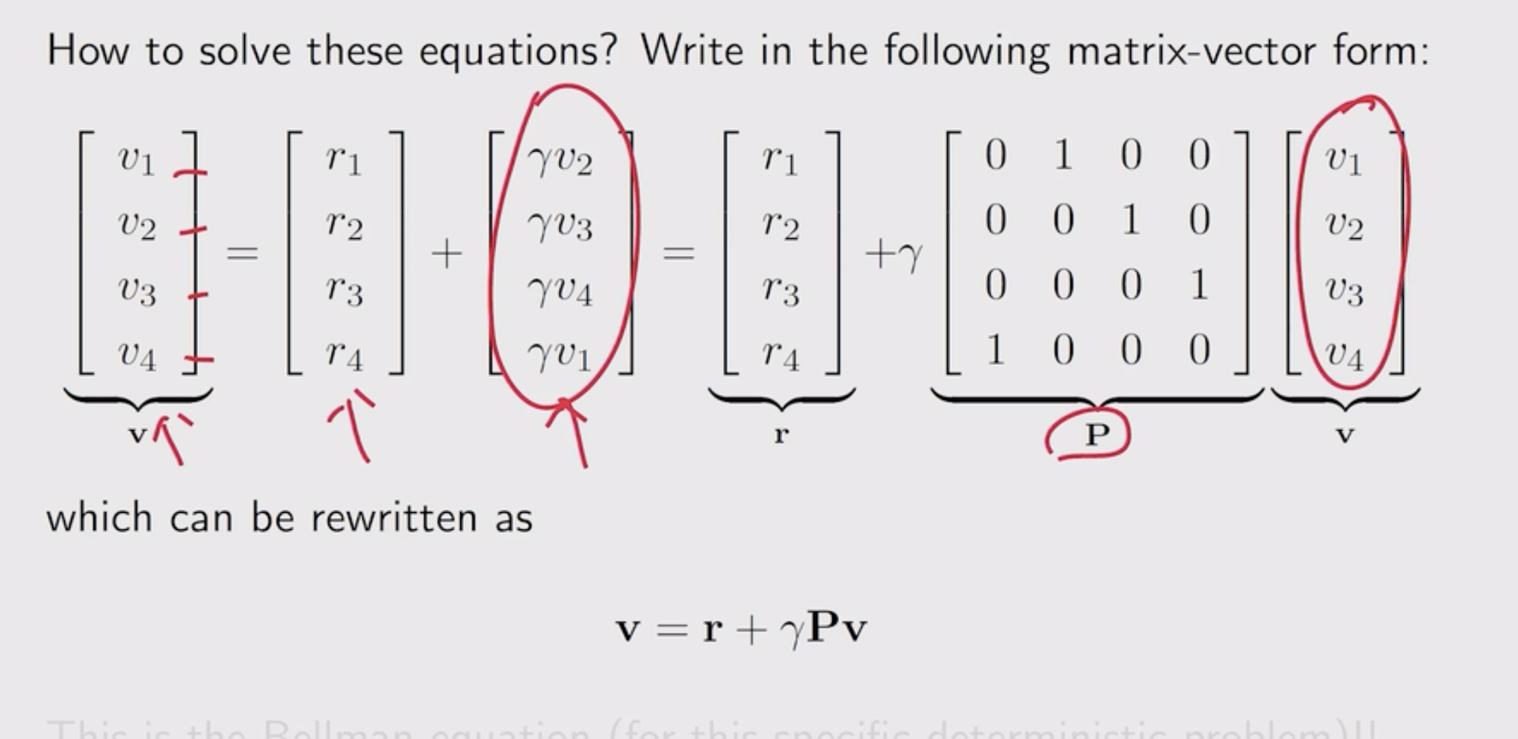
贝尔曼方程

Slide 6
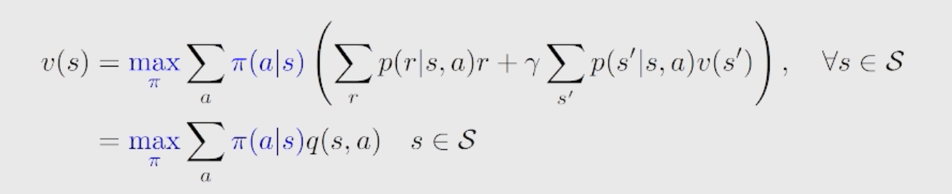
贝尔曼最优方程
贝尔曼最优方程阐述了一个事实：最优策略下各个状态的价值一定等于这个状态下最优动作的期望回报

Slide 7
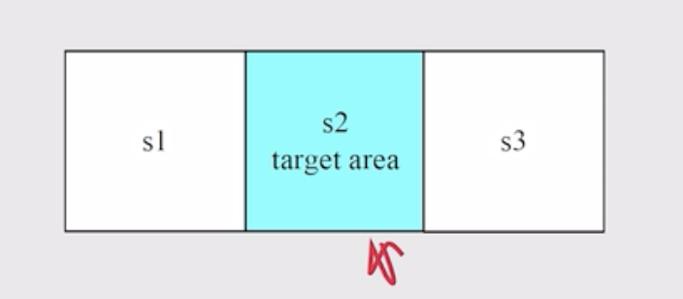
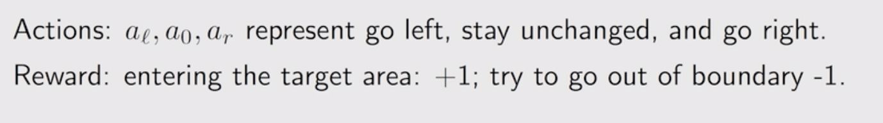
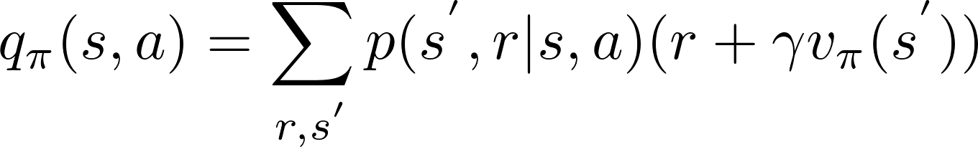
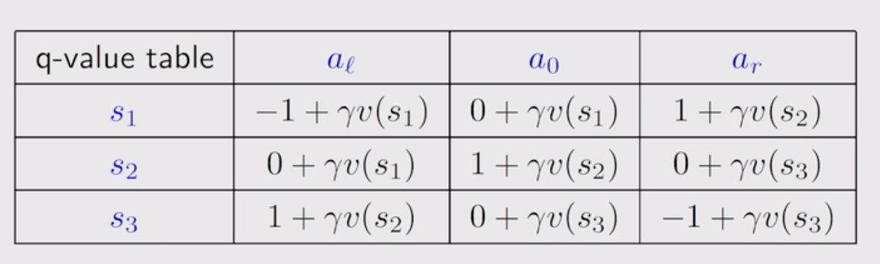
贝尔曼最优方程
s1->s2 s3->s2 s2->s2
根据贝尔曼方程的解，可求出每个状态下每个动作的q值。每个状态选最大的q值进行value的更新，循环多次直至找到最优解。

Slide 8
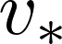
贝尔曼最优方程
从长期来看贪心策略也是最优的，这是由于 本身已经包含了未来所有可能的行为所产生的回报影响。定义 的意义就在于，我们可以将
最优的长期（全局）回报期望值转化为每个状态对应的一个当前局部量的计算。因此，一次单步搜索就可以产生长期（或说全局）最优的动作序列。
显式求解贝尔曼最优方程给岀了找到一个最优策略的方法，也就是一个解决强化学习问题的方法。但是，这个方法很少是直接有效的。这类似于穷举搜索，预估所有的可能性，计算每种可能性出现的概率及其期望收益。我们通常只能用近似解法来解决这类问题。

Slide 9
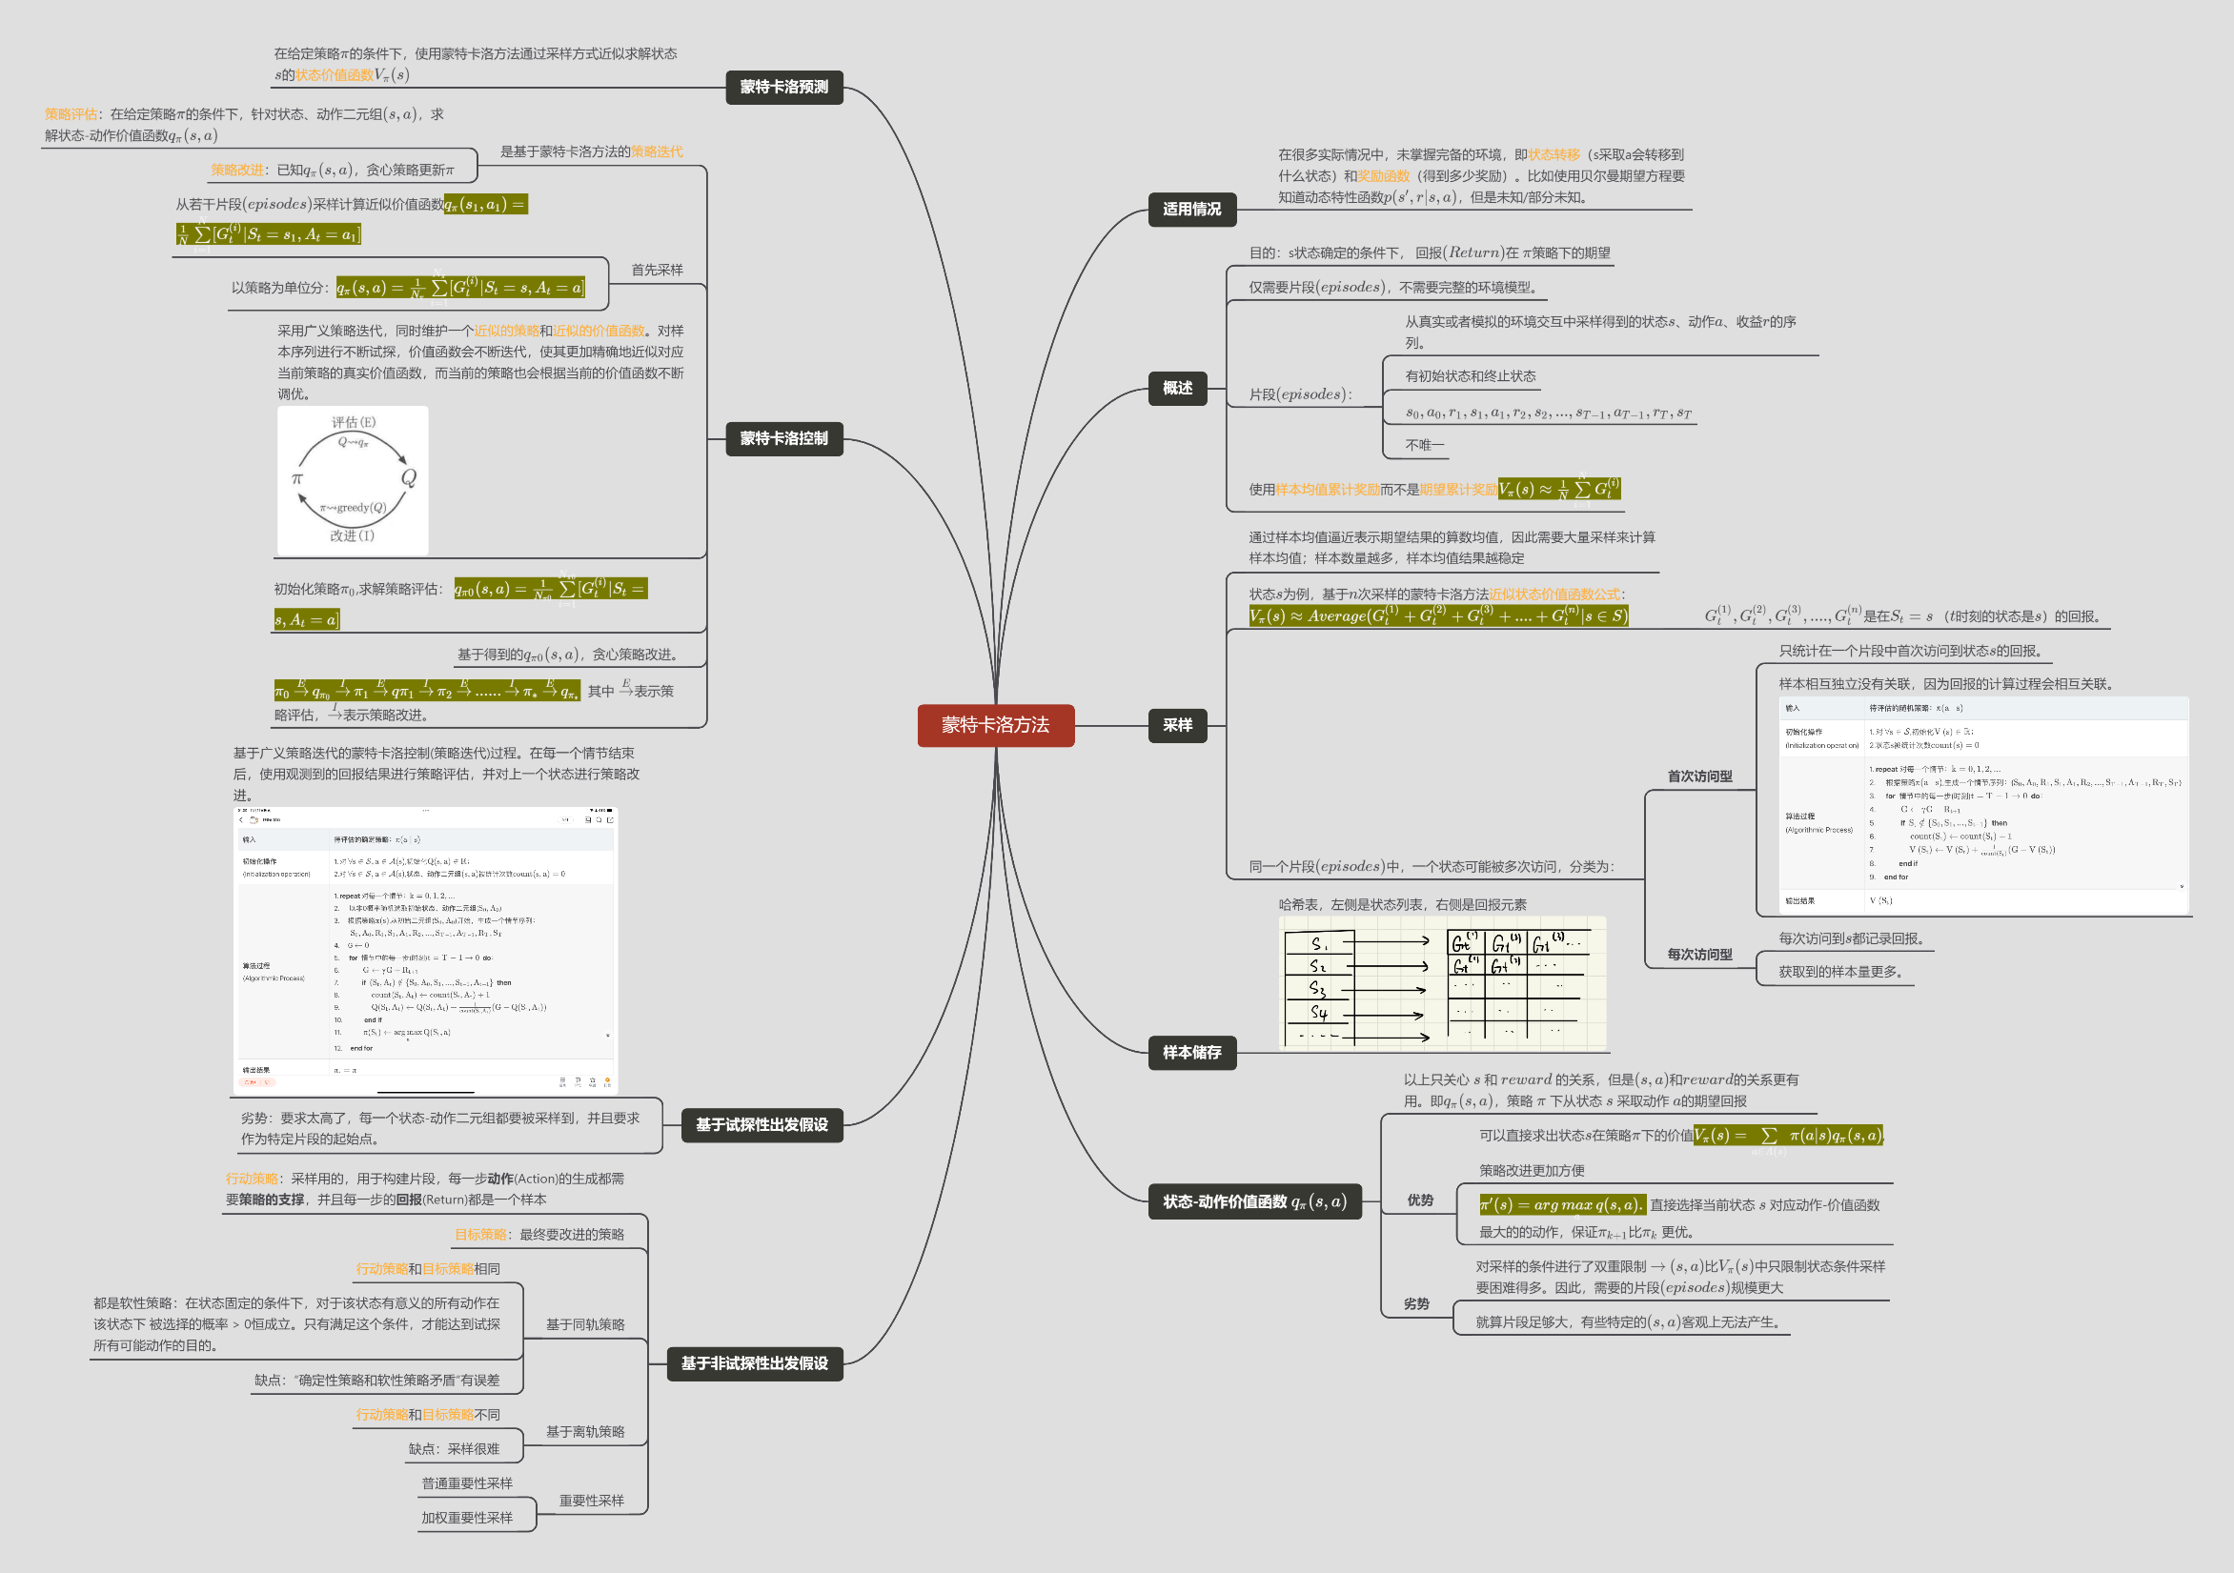

Slide 10
